Slide 1
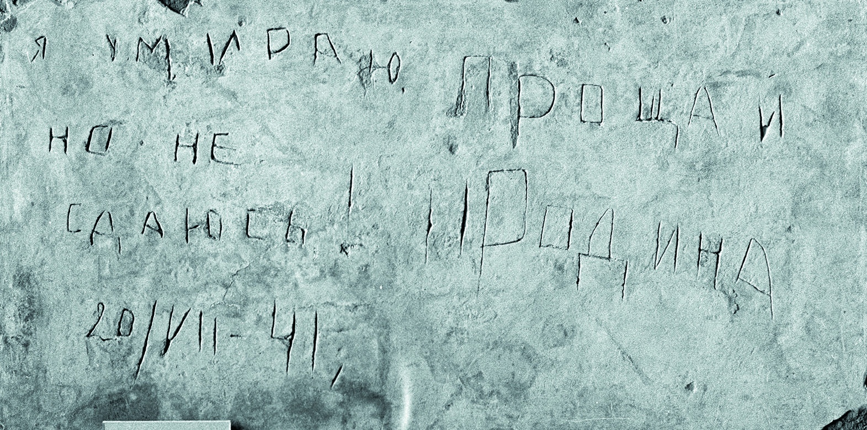
Оборона Брестской крепости – яркий пример патриотизма и массового героизма советских воинов. На уцелевших стенах крепости стали находить надписи, оставленные защитниками. Надпись "Я умираю, но не сдаюсь. Прощай, Родина!", датированную 20 июля 1941 года, обнаружили в 1950 году.

Slide 2
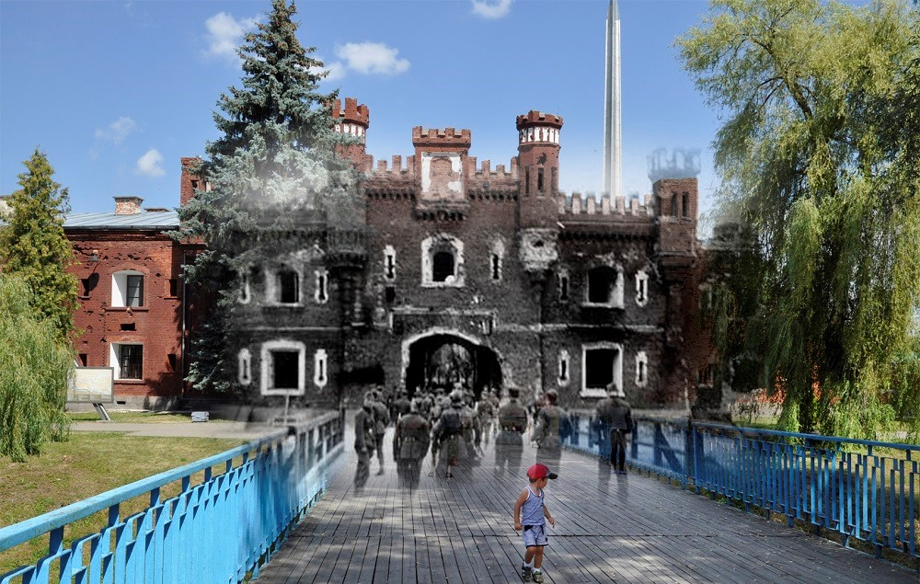
Первый бой на белорусской земле приняли защитники Брестской крепости, среди них – около 20 уроженцев Докшицкого района: Шило Артём, Адамович Григорий, Христовский Матвей и др.

Slide 3
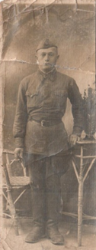
Парфенович
Владимир Амбросович
Родился в 1914 году в д. Заречицк Березинского с/совета. Работал в колхозе бригадиром, в 1938 году призван в Красную Армию, служил в артиллерии в 445 полку Брестской крепости. Одним из первых вступил в бой с фашистами, попал в плен, в лагере в г. Бяла-Подляска, где и умер от тяжёлой работы, холода и голода.

Slide 4
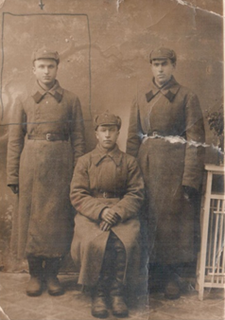
Адамович
Григорий Иосифович
На снимке Адамович Григорий Иосифович (стоит первый слева) с двумя боевыми товарищами в Брестской крепости. Вышел из окружения, бежал из плена, потом воевал в партизанском отряде бригады «Железняк». Фото сделано 16.02.1941 года.

Slide 5
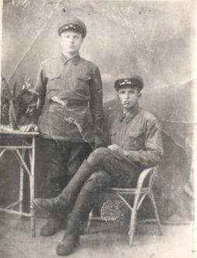
Христовский
Матвей Дмитриевич, Скакун
Николай Маркович
Христовский Матвей Дмитриевич (стоит, опёршись правой рукой на столик с вазой с цветком), Скакун Николай Маркович (сидит на плетёном стуле, закинув ногу на ногу). Оба в военной форме с головными уборами. Фото сделано в г. Береза 19.09.1940 г.

Slide 6
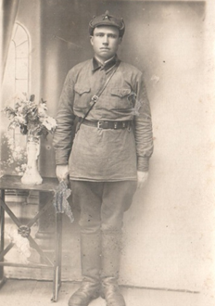
Зимницкий
Иосиф Михайлович
Родился в 1912 году в д. Чисти-Мильчанские Берёзковского с/совета. В 1939 году был призван в Красную Армию, служил в Брестской крепости, где и вступил в бой с фашистами 22 июня 1941 года. Находился в окружении, потом в плену, в лагере в г. Бяла-Подляска. Оттуда бежал, прибыл домой, работал в своём хозяйстве. Затем воевал в 5-м отряде бригады «Железняк». После освобождения района с июля 1944 года находился на фронте, где и погиб в мае 1945 года в г. Швепница (ГДР). Похоронен в братской могиле.

Slide 7
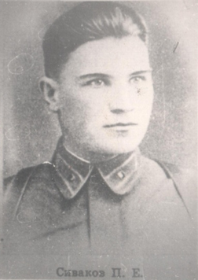
Сиваков
Павел Егорович
Защитник Брестской крепости. Потом командир роты 7-го отряда бригады «Железняк».

Slide 8
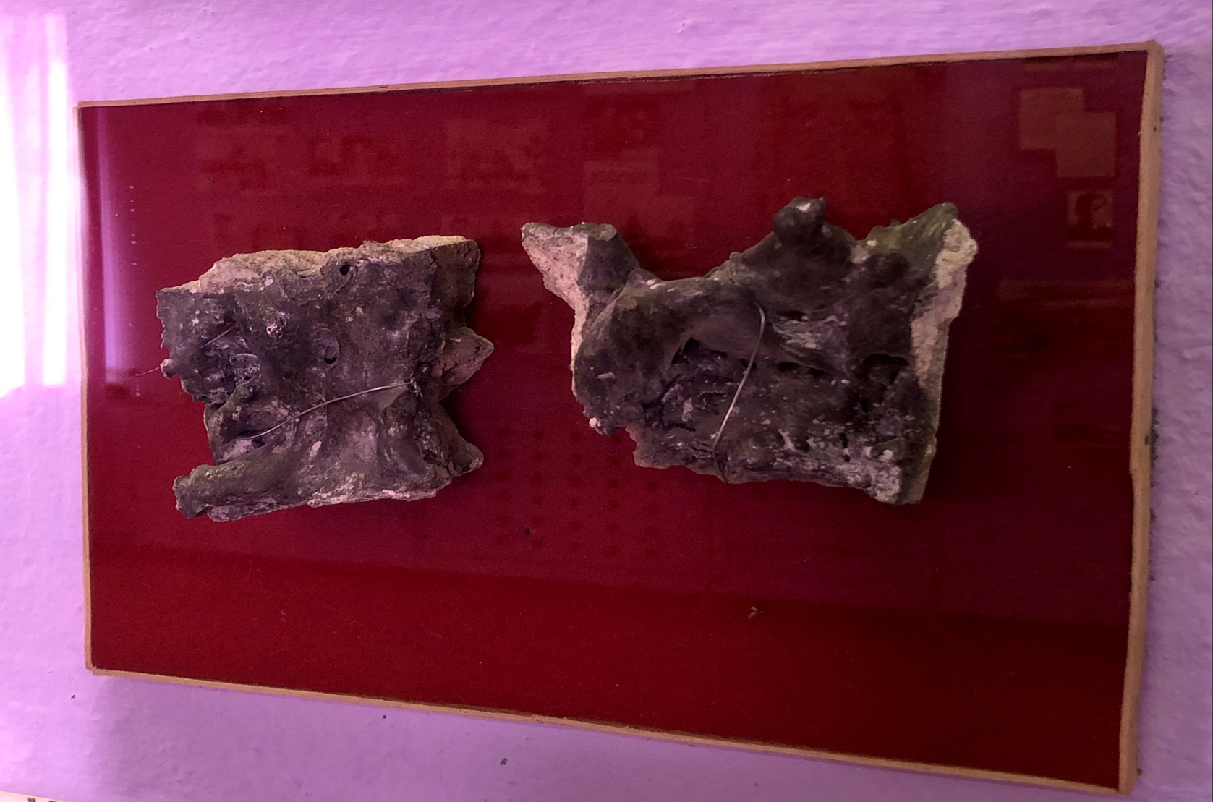
Фрагмент кирпича Брестской крепости
(«Бегомльский музей народной славы»)

